Slide 1
Možnosti racionalizace vlečkového provozu u vybraného subjektu
Vysoká škola technická a ekonomická v Českých Budějovicích
Ústav technicko – technologický
Autor bakalářské práce: Pavla Chodová
Vedoucí bakalářské práce: doc. Ing. Ján Ližbetin, PhD.
Oponent bakalářské práce: Ing. Vladislav Zitrický, PhD.

Slide 2
MOTIVACE A DŮVODY K ŘEŠENÍ DANÉHO PROBLÉMU
Praxe v kombinované dopravě
Osobní zájem o problematiku
Aplikace teoretických znalostí v praxi

Slide 3
Cíl práce
Cílem práce bude analýza vlečkového provozu vybraného subjektu, na jejímž základě budou navržena variantní opatření k zefektivnění provozu vlečky.

Slide 4
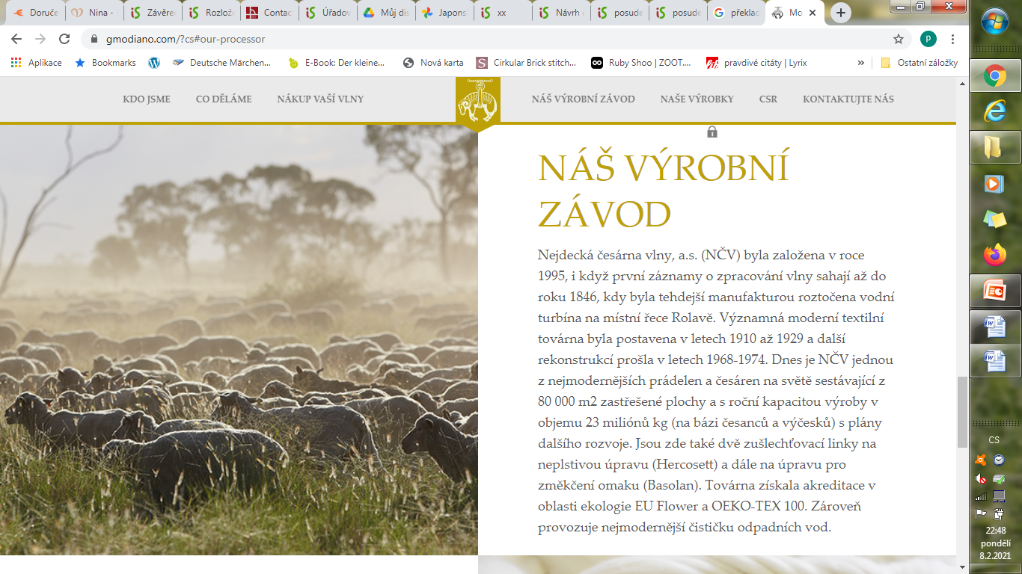
Profil společnosti nejdecká česárna vlny, a. s.
výrobní závod společnosti G. Modiano Ltd.
výroba prané vlny a následné barvení a chemická úprava textilií
surová vlna do výrobního závodu importována prostřednictvím silničních nákladních vozidel (SNV) nebo prostřednictvím železniční
vlečky (ŽV)
export polotovarů výhradně silničními nákladními vozidly

Slide 5
výzkumný problém
Existují reálná řešení, která by zvýšila poměr přepravovaných kontejnerů ve prospěch vlečky?

Slide 6
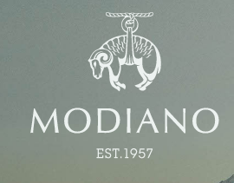
Použité metody
Sběr dat a informací
Analýza interních dokumentů
Telefonické rozhovory se zaměstnanci Nejdecká česárna vlny, a.s.

Slide 7
Dosažené výsledky a přínos práce
Výrobní podnik nevyužívá potenciál vlečkových kolejí v plné výši
V případě využití vlečky poměrně dlouhá doba dodání
PŘÍNOSY PRÁCE
Využití potenciálu vlečkových kolejí
Zjednodušení technologie překládky
Preference železniční přepravy před silniční

Slide 8
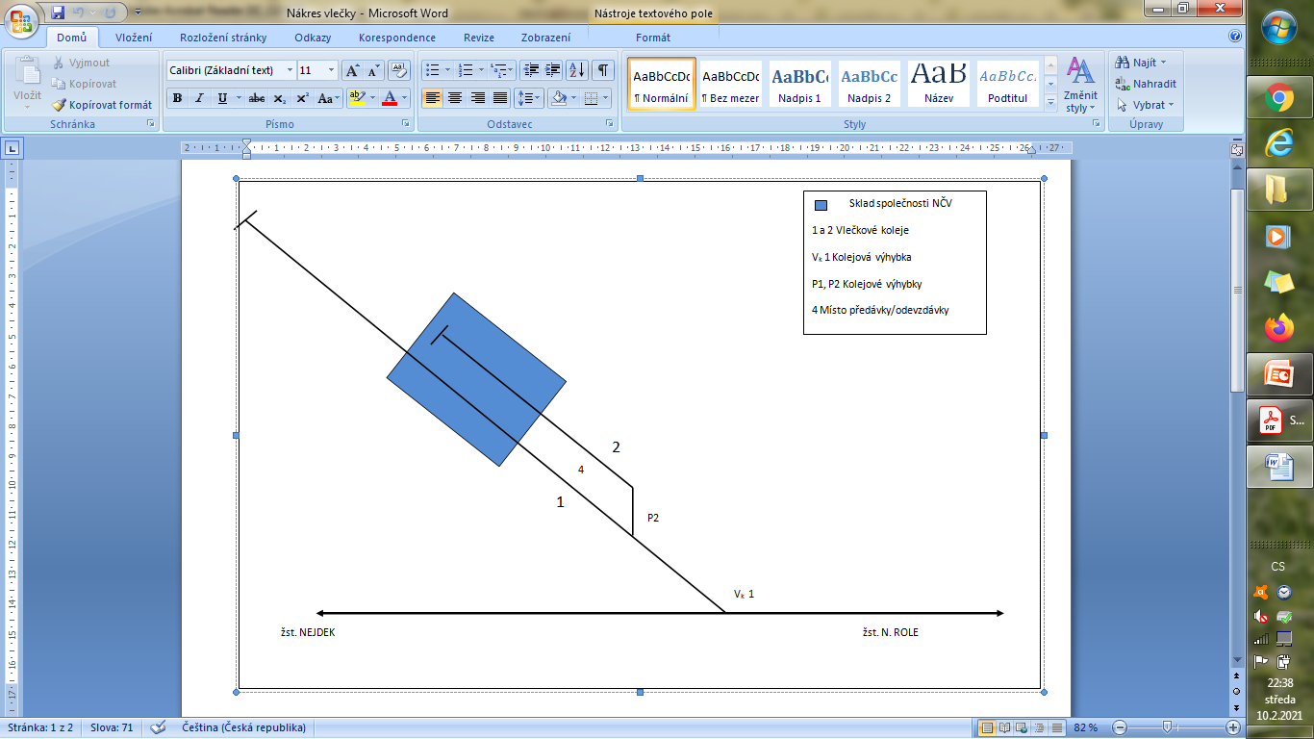
Nákres vlečky

Slide 9
Stručné závěrečné shrnutí
    Navrhovaná řešení
    Využití vlečkové koleje č. 1 za objektem skladu
    Propojení vlečkových kolejí
    Vyjednání změny podmínek ve Smluvních přepravních podmínkách ČD Cargo, a.s.
    Změna železničního dopravce
    Využití železniční vlečky při exportu

Slide 10
Otázky vedoucího PRÁCE a oponenta
Otázky vedoucího práce
Prezentovala jste Vaše návrhy společnosti?
Do jaké míry vidí společnosti realizovatelnost Vašich návrhů?

Slide 11
Otázky vedoucího PRÁCE a oponenta
Otázky oponenta
Existuje možnost využít dodávky produktů na zpracování (vlny) po železnici i od dodavatelů z Evropy?
Konzultovala jste Vaše návrhy v podniku?
Při přepravním procesu společností METRANS je nutná překládka IPJ v terminálu Praha - Uhříněves? Nebylo by vhodnější a rychlejší, pokud by se tato překládka neprováděla a IPJ by byly přepravovány přímo vlečku na vozech společnosti METRANS?

Slide 12
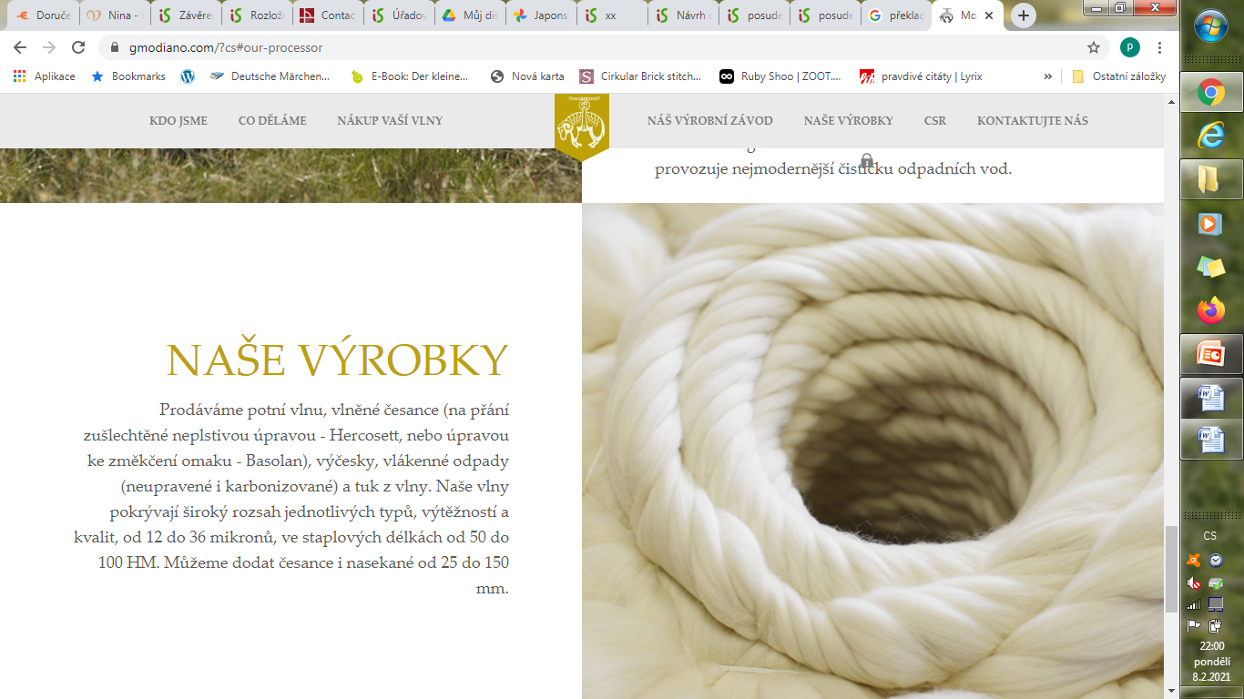
Děkuji za pozornost

